Slide 1
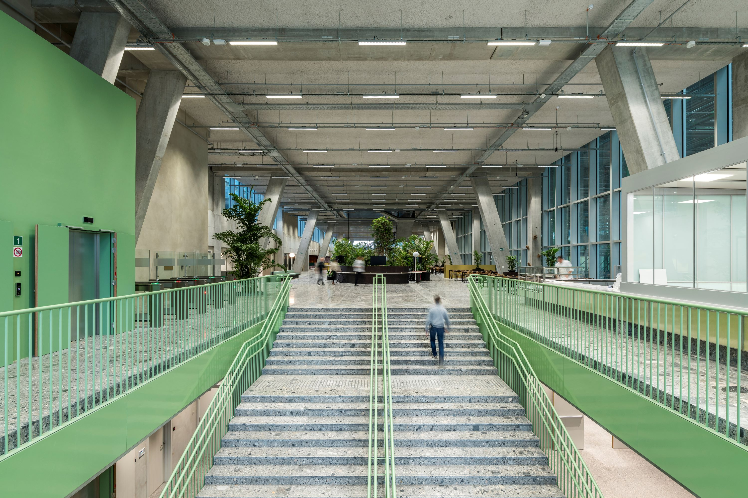
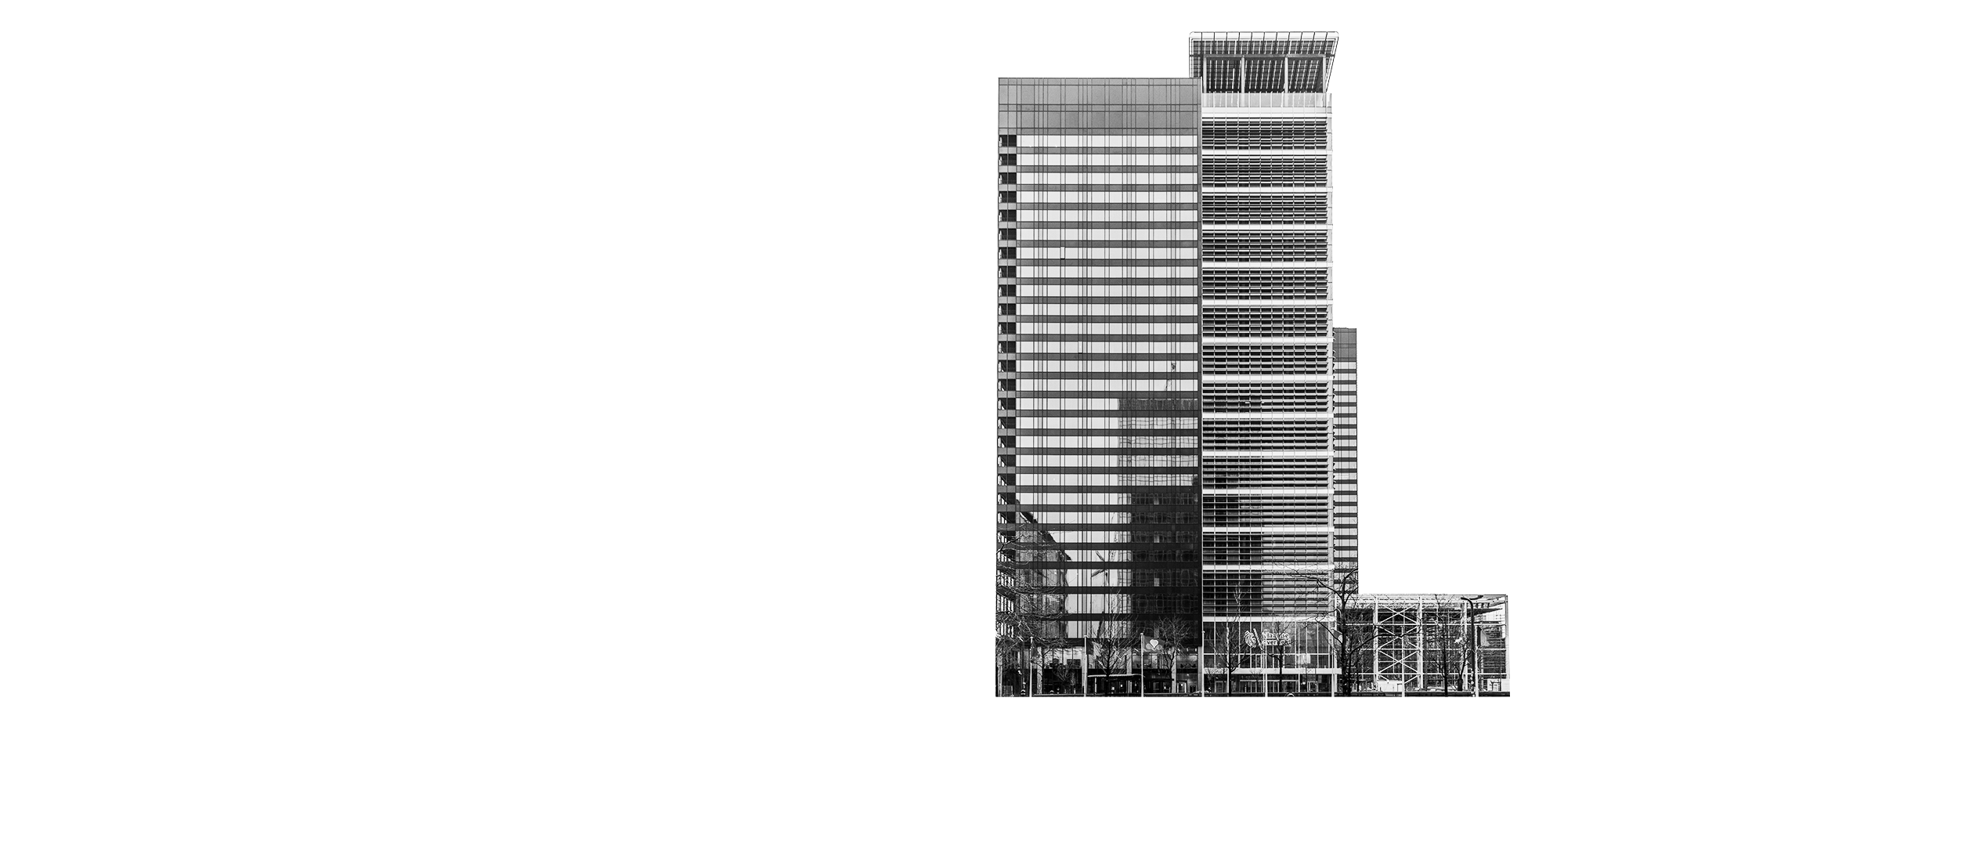
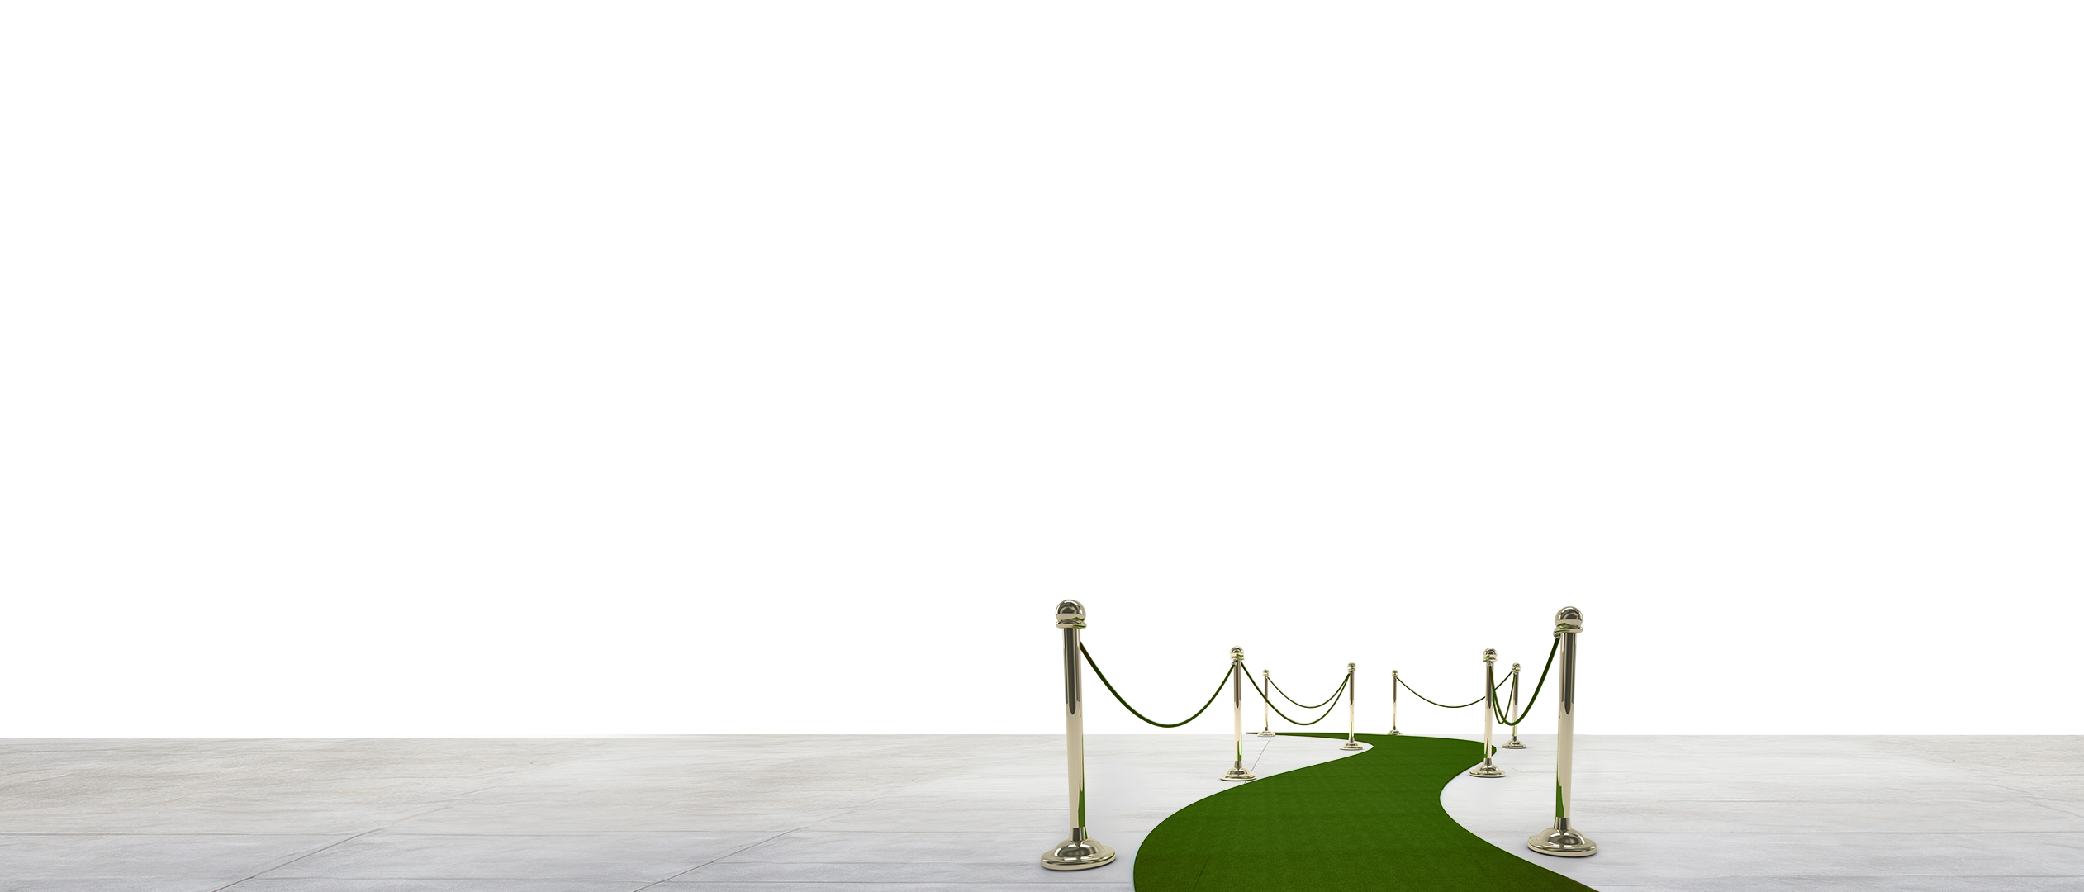
Facility Project of the Year 2024
Marie-Elisabeth Belpairegebouw een verhaal van circulariteit en innovatie

Slide 2
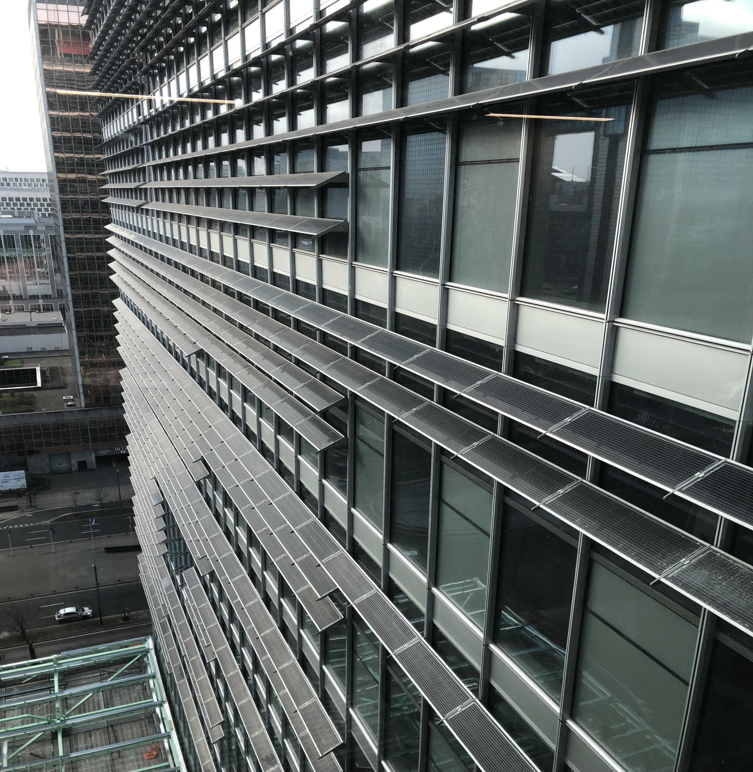
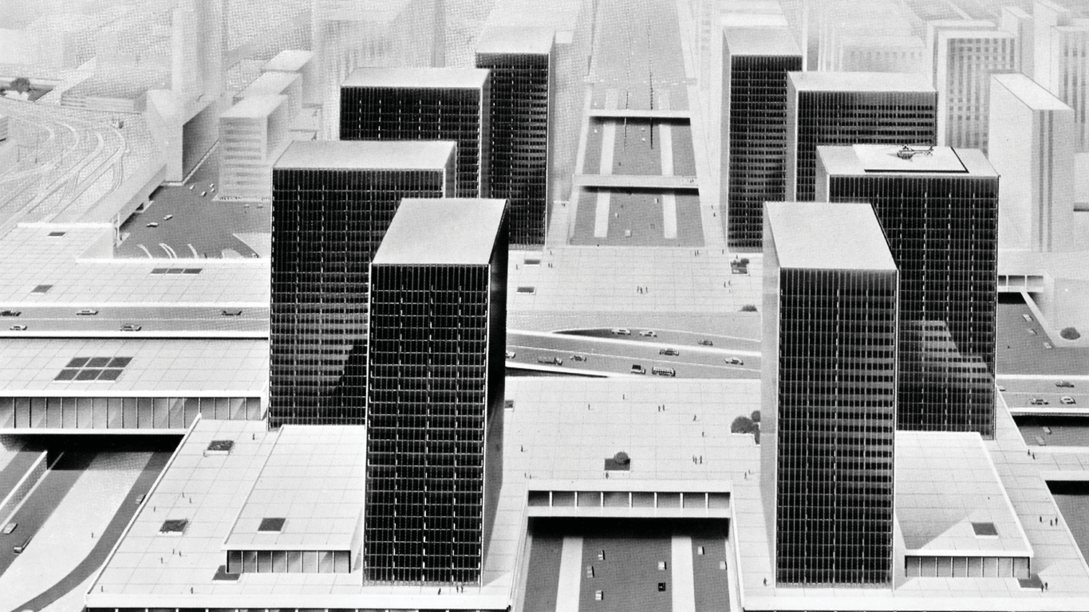
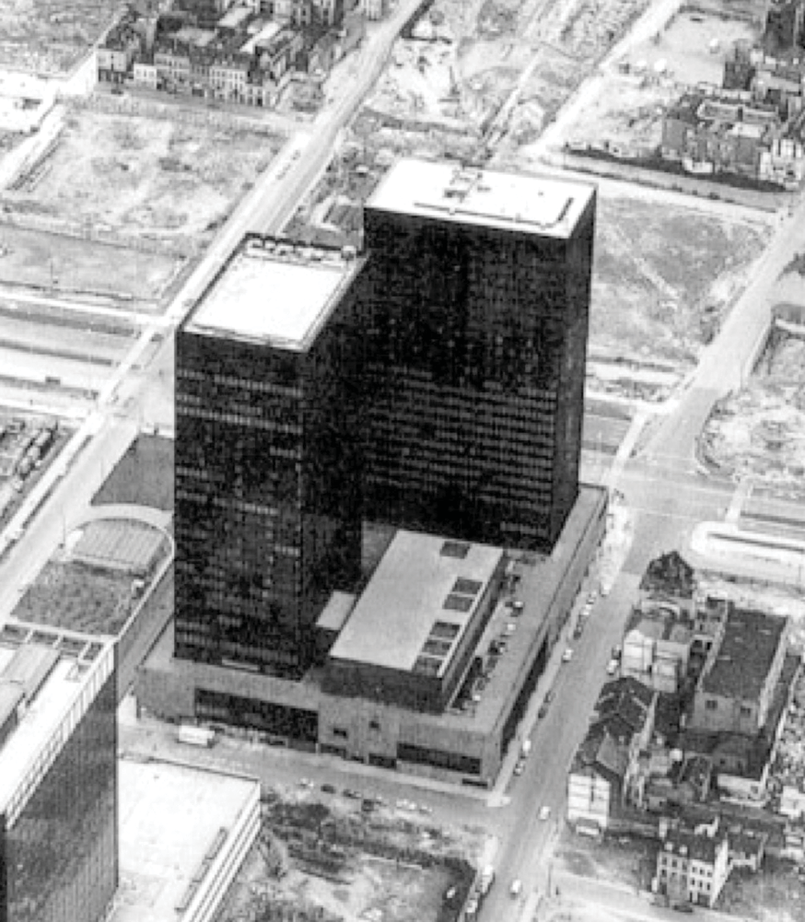
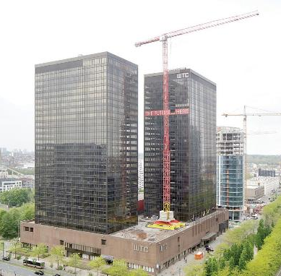
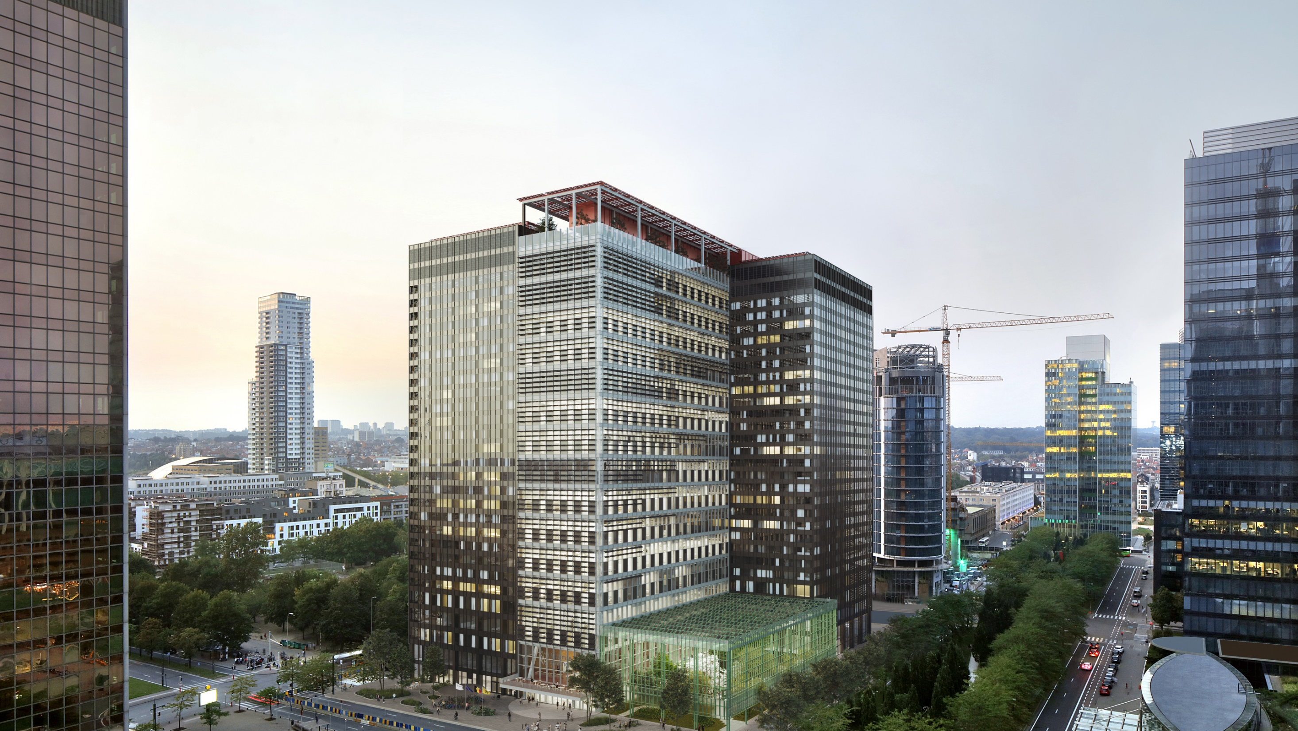
Vroeger en nu: van futuristisch tot aangepast aan de buurt

Slide 3
Vroeger en nu: van futuristisch tot aangepast aan de buurt

Slide 4
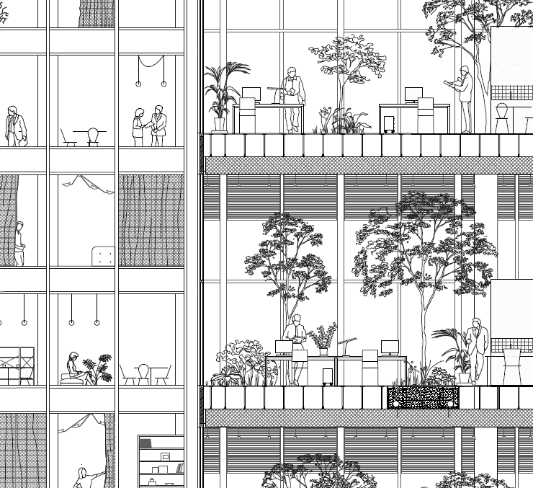
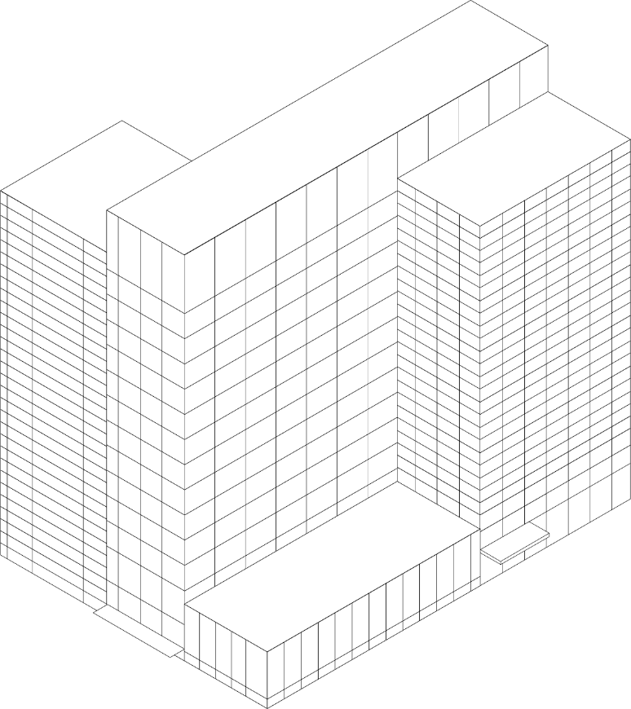
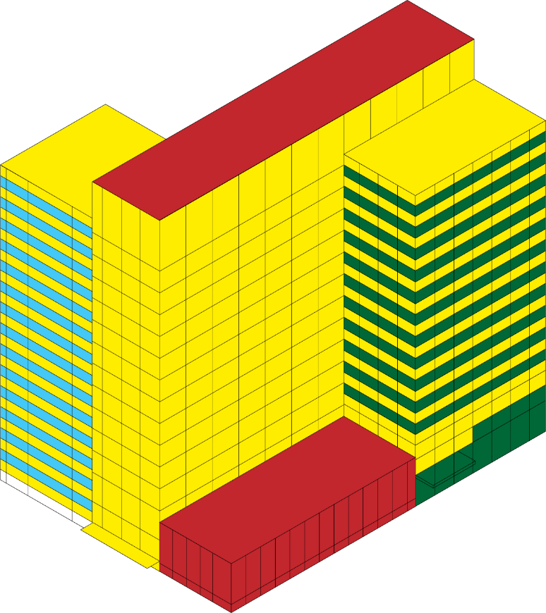
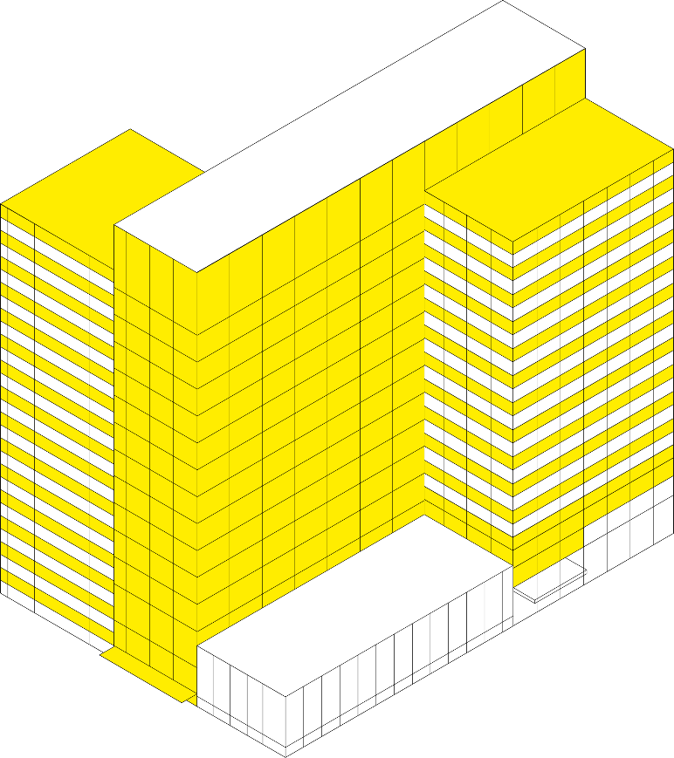
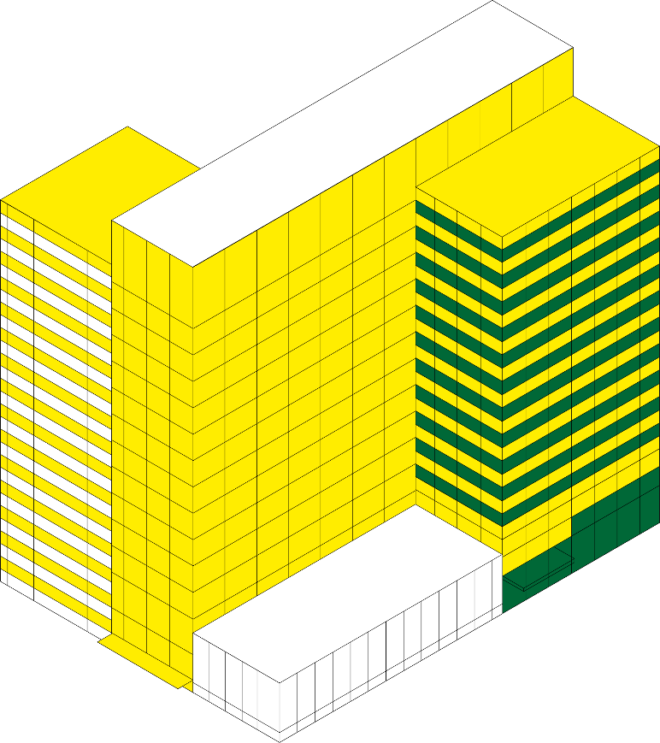
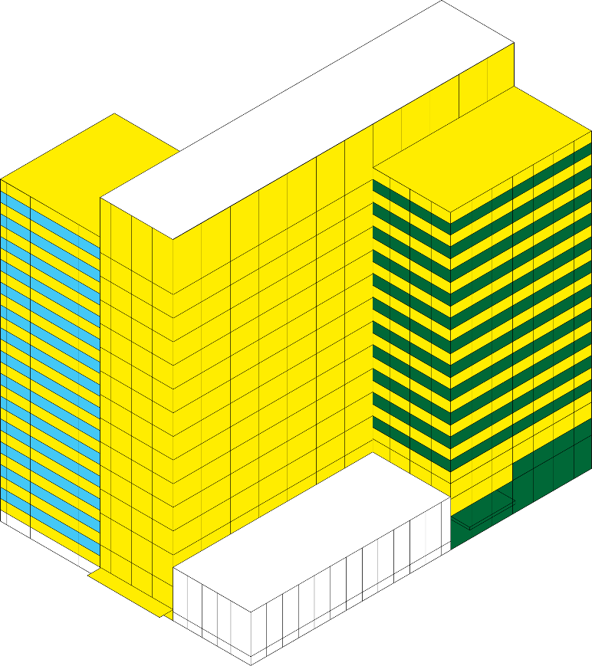
Het ontwerp: uniek zebra concept

Slide 5
Het ontwerp: uniek zebra concept

Slide 6
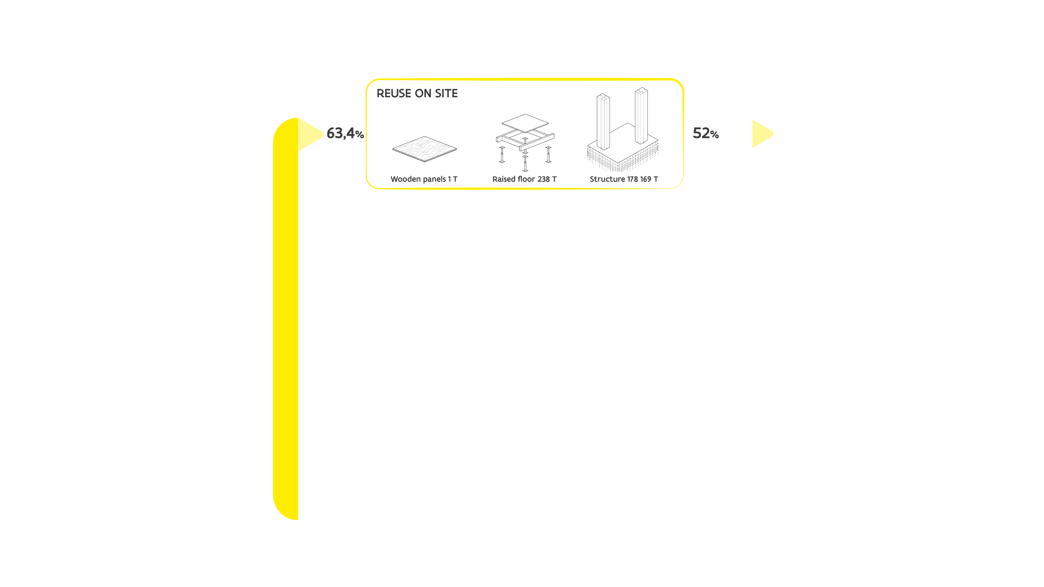
De constructie: duurzaam & circulair

Slide 7
Circulair

Slide 8
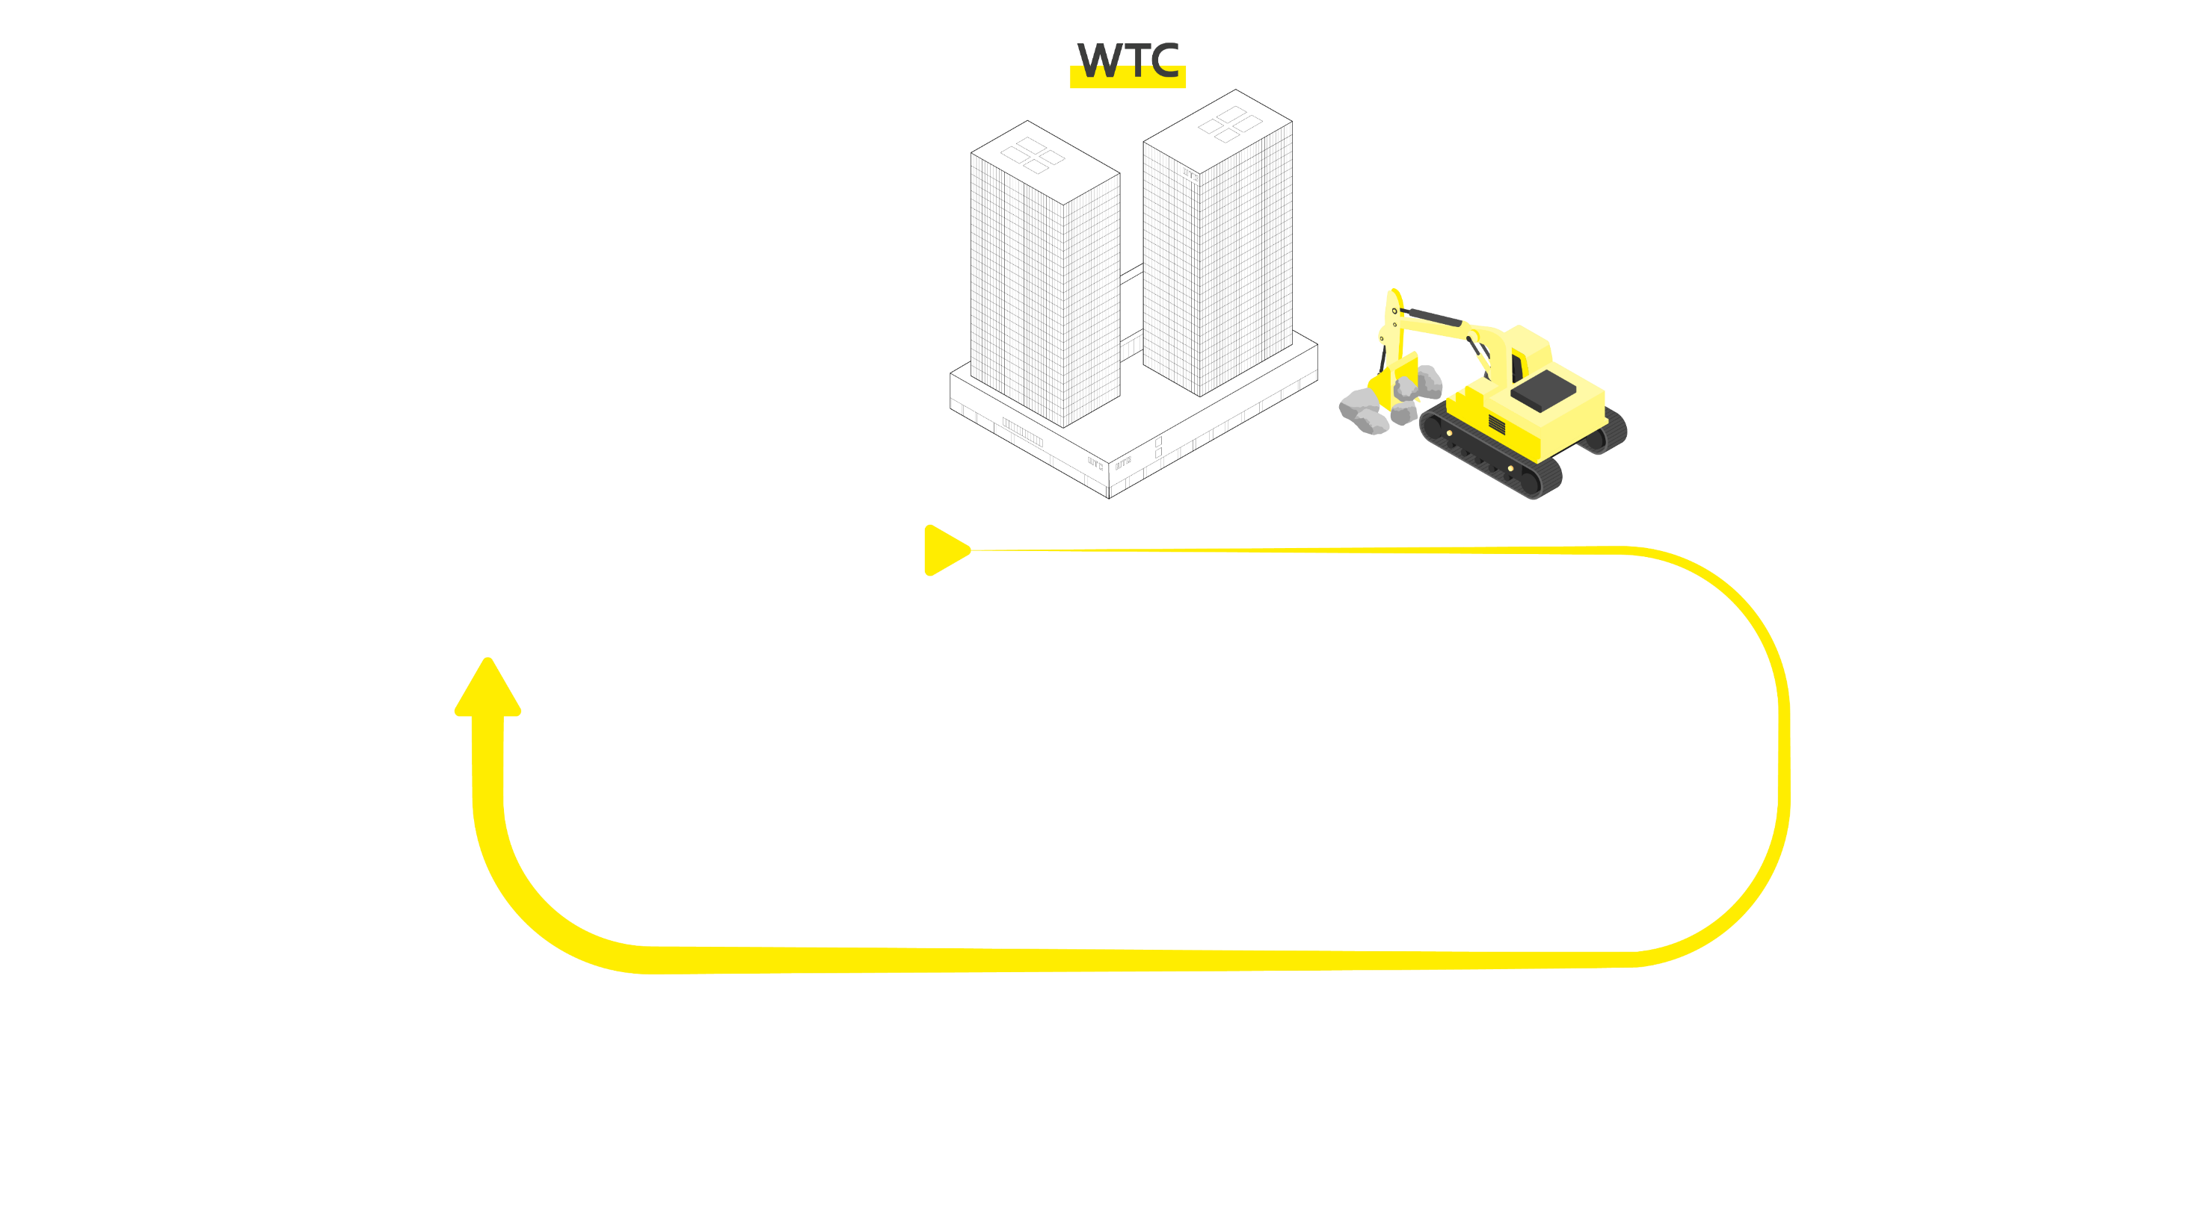
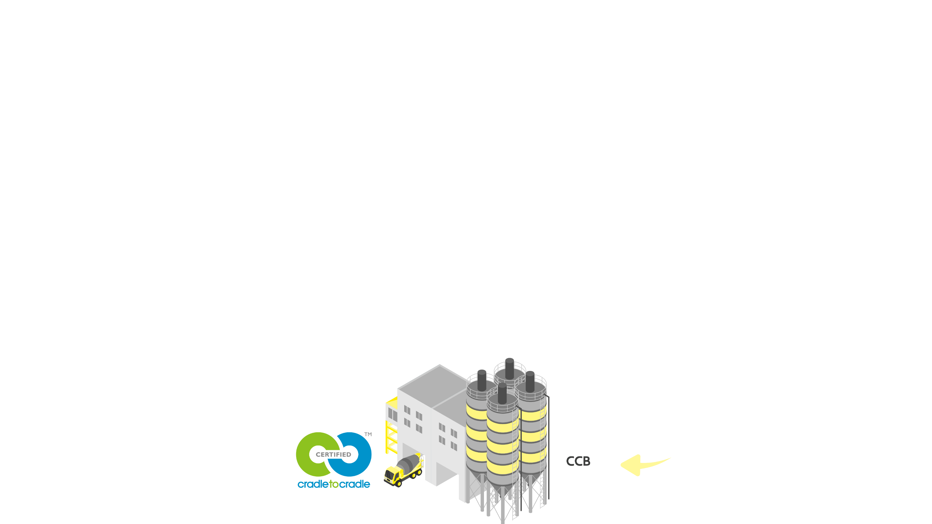
Hergebruik beton

Slide 9
Inventaris bestaande materialen

Slide 10
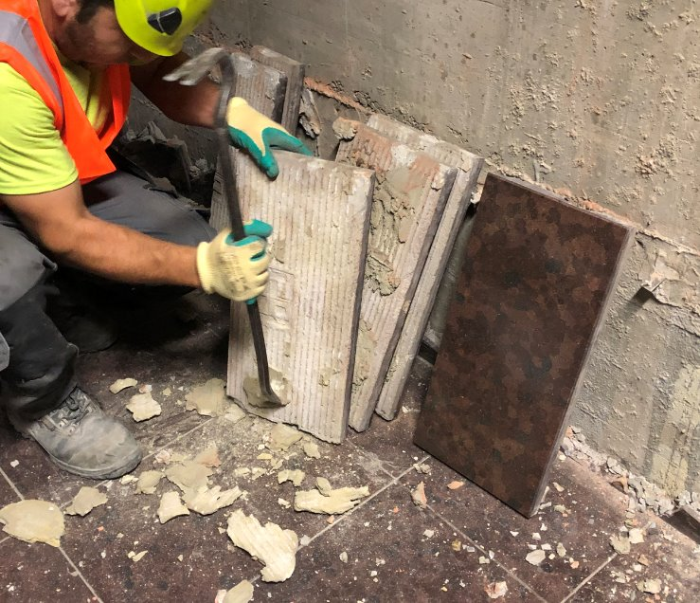
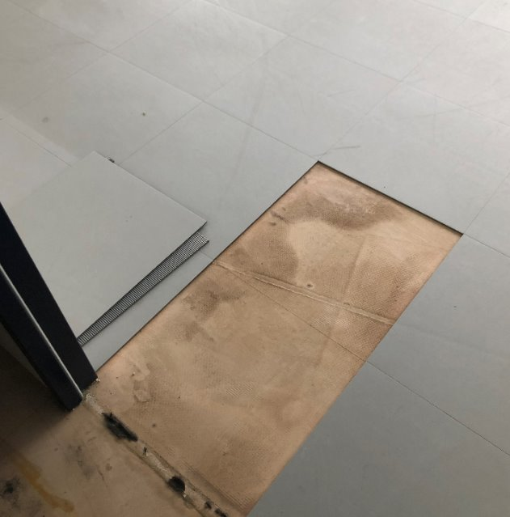
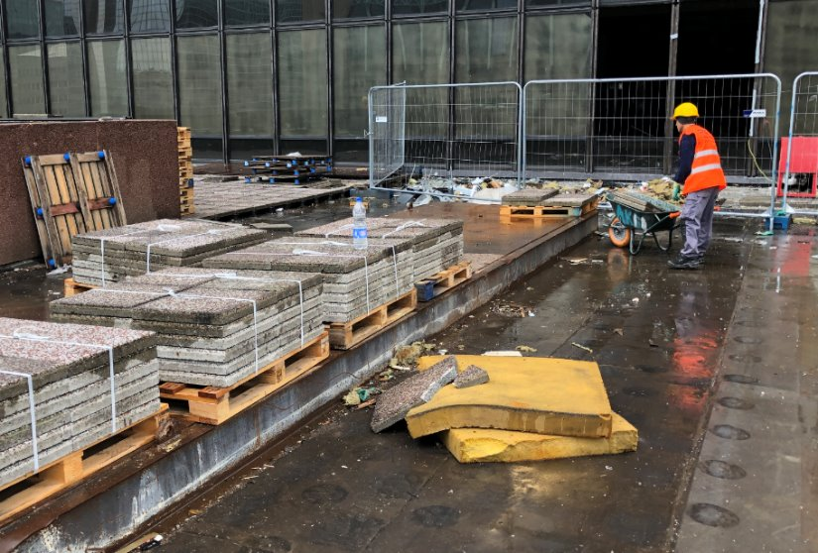
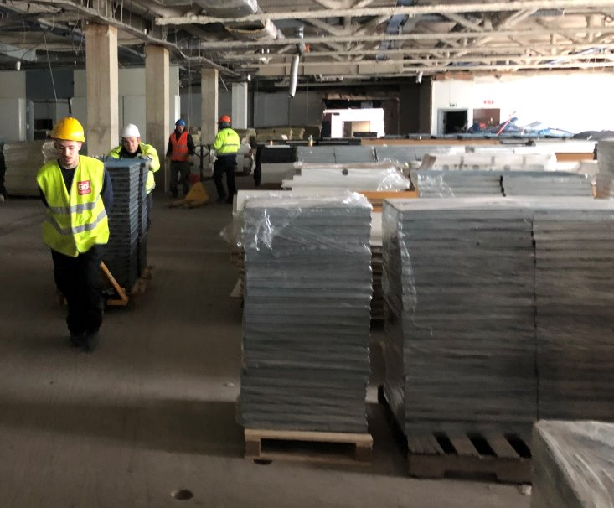
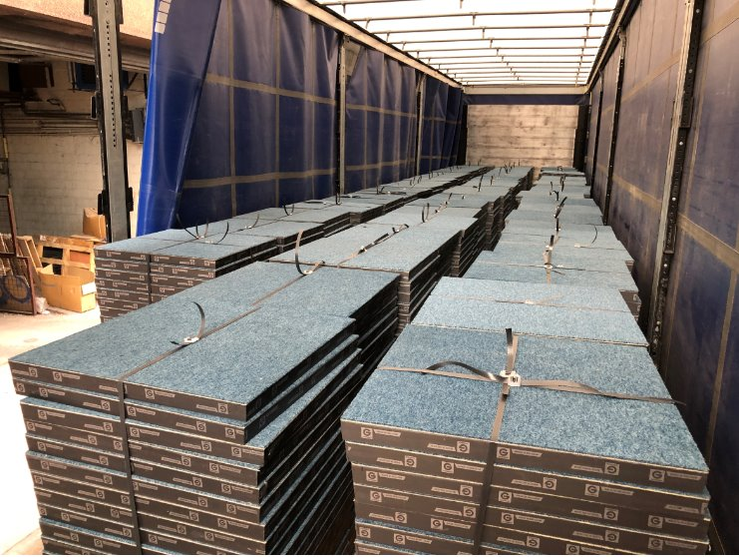
Geen afbraak maar demontage

Slide 11
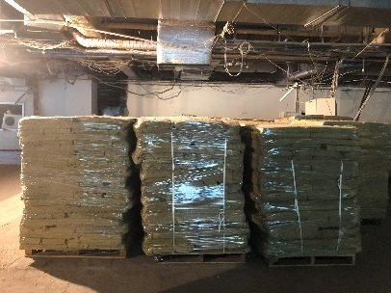
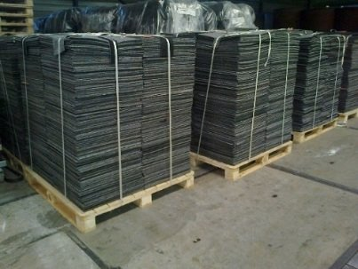
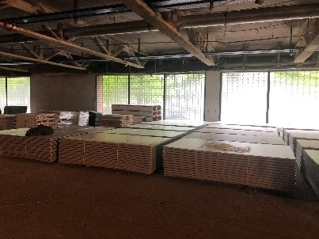
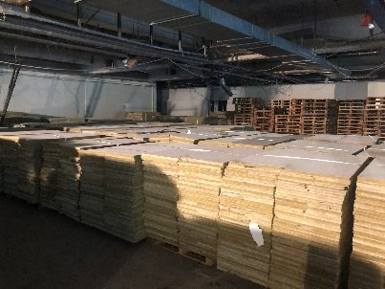
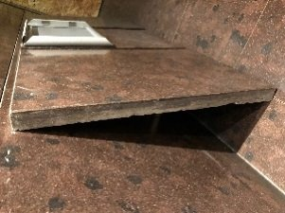
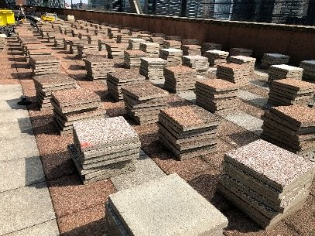
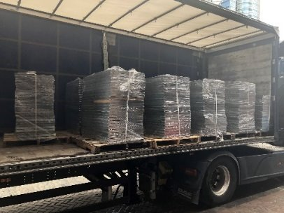
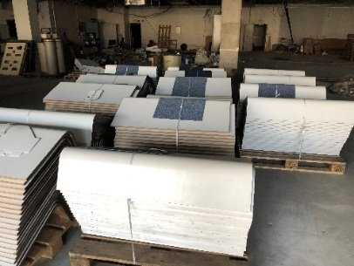
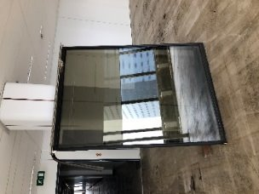
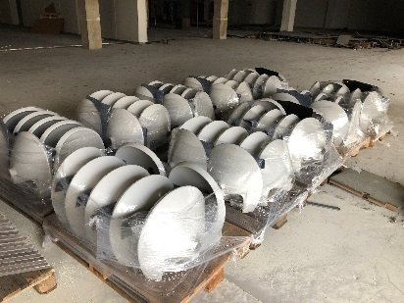
Herbruikte materialen
Insulation (20.000 m2), 66 ton
Carpet Tiles (6.800m2), 41 ton
Partition wood panels (40.000m2), 475 ton
Mineral Tiles (35.000m2), 78 ton
Stone Tiles (1.800m2), 123 ton
Roof Tiles (4.975m2), 636 ton
Raised Floors (6.800m2), 240 ton
Wood Panels (2.860 stucks), 36 ton
Flatglass (14.000m2), 577 ton
Furnitures 59 Tonnes

Slide 12
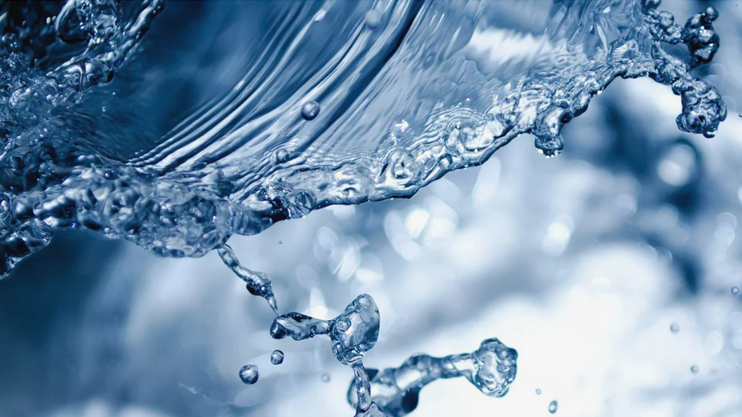
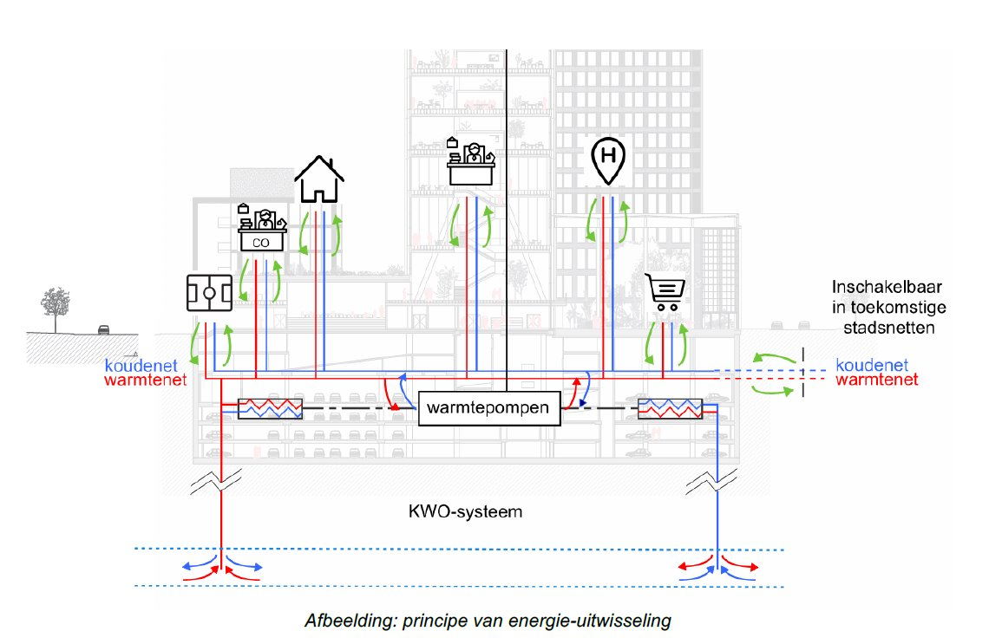
Energieuitwisseling
De functies in het gebouw hebben op verschillende momenten behoefte aan energie:​ een kantoor vooral overdag, woningen vooral ‘s ochtends en ’s avonds.​
Tussen de functies zorgt energie uitwisseling voor het efficiënt gebruik van energie en een optimaal gebruik van de energie opwekkers.

Slide 13
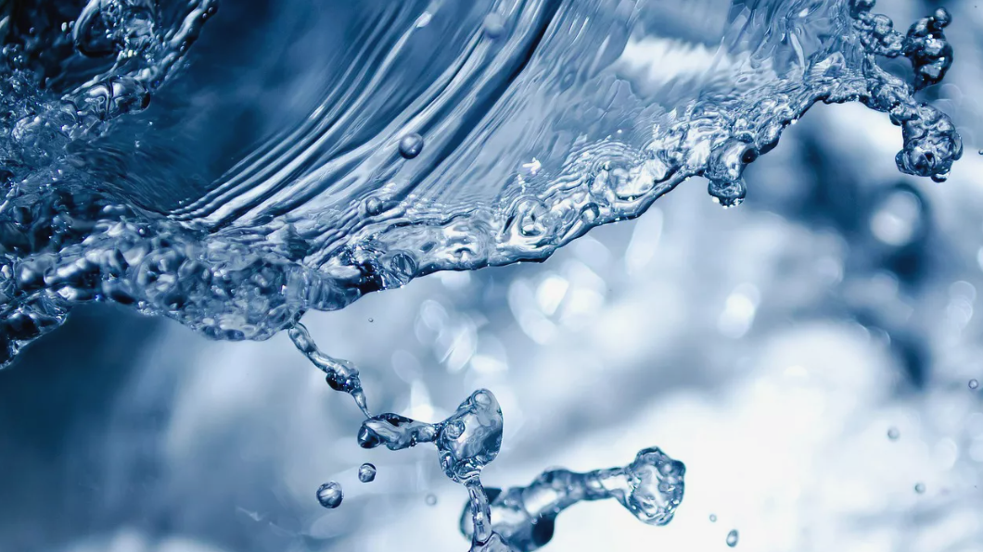
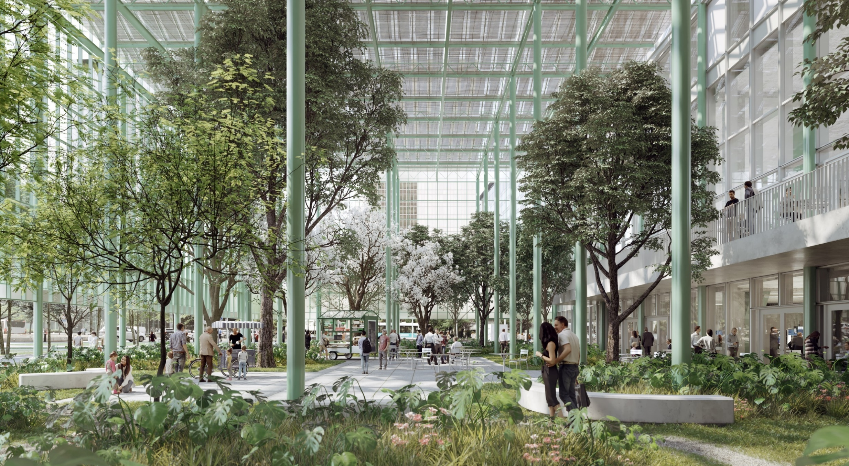
Waterkringloop
Er wordt maximaal ingezet op recuperatie van water.
Regenwater en drainagewater wordt gezuiverd om de behoefte aan stadswater te verminderen.
Recuperatie​
Regenwater​
Drainage water (75.000l /dag)

Slide 14
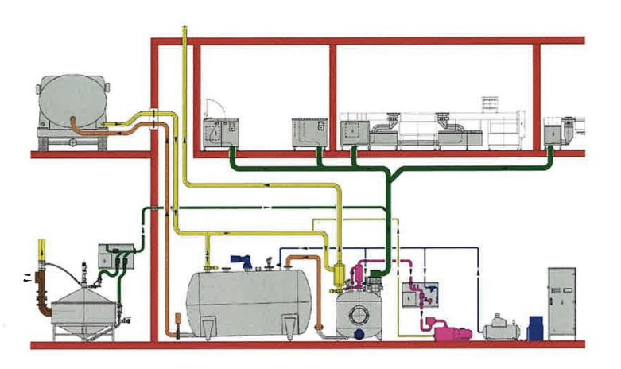
Hernieuwbare energie
uit organisch afval

Slide 15
PV panelen
PV panelen tegen de gevel ​ (dienen ook als zonwering)​
PV panelen op het dak: ca. 4.500m²​
Geschatte eigenproductie per jaar: 1.008.590 kWh

Slide 16
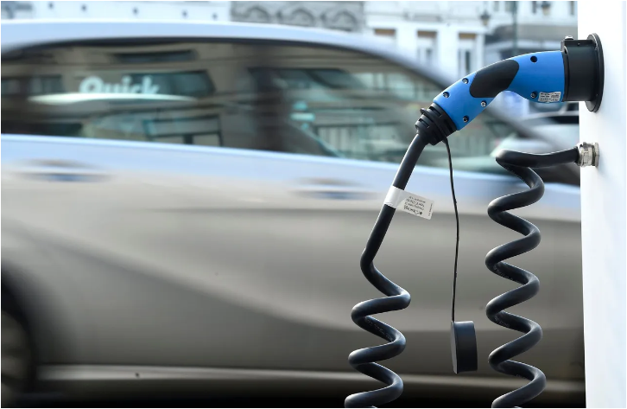
Dynamisch energie-management systeem
Dynamisch management systeem tussen 500kVA en 2.300kVA​​​
Bij lager verbruik in het gebouw stijgt het beschikbare vermogen voor het opladen van wagens.​​​
Bij (over)productie door de zonnepanelen stijgt het beschikbare vermogen voor het opladen van wagens
Elektrische fietsen​​​
Ca. 80 laadpunten​​​
2 brandvrije lockers voor opladen fietsbatterijen​​​
Elektrische wagens​​​
420 laadpalen​

